Slide 1
WEB SAYFALARINDA DOLAŞIM

Slide 2
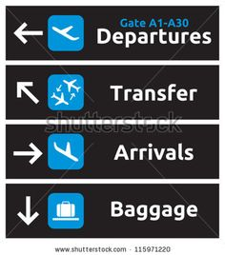
WEB SAYFALARINDA DOLAŞIM
İnternet ortamında bulunan web sitelerindeki bilgi, belge ve görüntüler sanal olsa da fiziksel bir yer kaplamaktadırlar. Bu, şehir ve havaalanlarındaki fiziksel alanlara benzemektedir. Büyük ve karmaşık olan yerleşim yerlerinde insanlar, aradıkları şeyi
ya da yeri bulabilmek için simgelere gereksinim duyarlar.

Slide 3

WEB SAYFALARINDA DOLAŞIM
Bilgi otobanı olarak adlandırılan web üzerinde de dolaşım logo, yönlendirme düğmesi, bağlantı araçları ve diğer yollarla sağlanır.
Bu öğeler sitede dolaşım dizgesi işlevini yerine getirir.

Slide 4
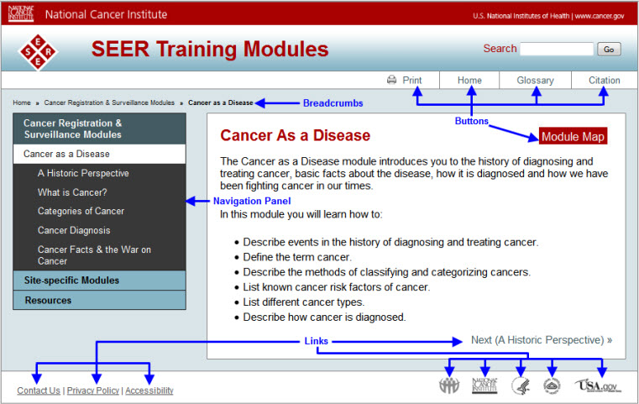

Slide 5
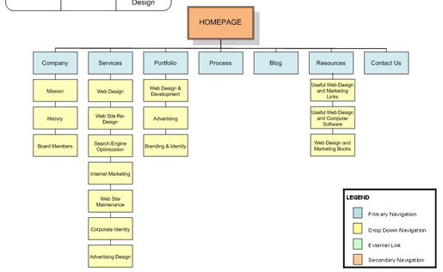

Slide 6

WEB SAYFALARINDA DOLAŞIM
Sayısal arayüz tasarımınız olağanüstü güzellikte olabilir,
ama ziyaretçiler bu güzelliklere nasıl sahip olacaklarını ve
nasıl kullanacaklarını bilmiyorlarsa, kullanıcı ortamında bütün bu güzellikler hiçbir işe yaramayacaktır.
Ayrıca, ziyaretçiler tasarımın yönlendirme dizgesini şaşırtıcı ve karışık buluyorlarsa, tasarımın geri kalanını kolaylıkla bırakacak,
pes edecek ve geri dönmeyeceklerdir.

Slide 7
WEB SAYFALARINDA DOLAŞIM
Büyük ve karmaşık bir yapıda tasarlanan sitelerin üzerinde durulması gereken en önemli nokta dolaşım dizgesidir. Kullanıcının bilgi labirenti içinde boğulmaması için dolaşım tasarımı
birinci planda tutulmalıdır. Etkili bir dolaşım için,
Ben neresiyim?
Burası neresi?
Nereye gidebilirim?
sorularına olumlu cevap almak gerekmektedir.

Slide 8
WEB SAYFALARINDA DOLAŞIM
Ben neresiyim? (marka alanı)
Nereye gidebilirim?
(dolaşım linkleri
alanı)
Burası neresi?
(metnin, içeriğin bulunduğu yer)

Slide 9
WEB SAYFALARINDA DOLAŞIM
Ben neresiyim? (marka alanı)
Nereye gidebilirim?
(dolaşım linkleri alanı)
Burası neresi?
(metnin, içeriğin bulunduğu yer)

Slide 10
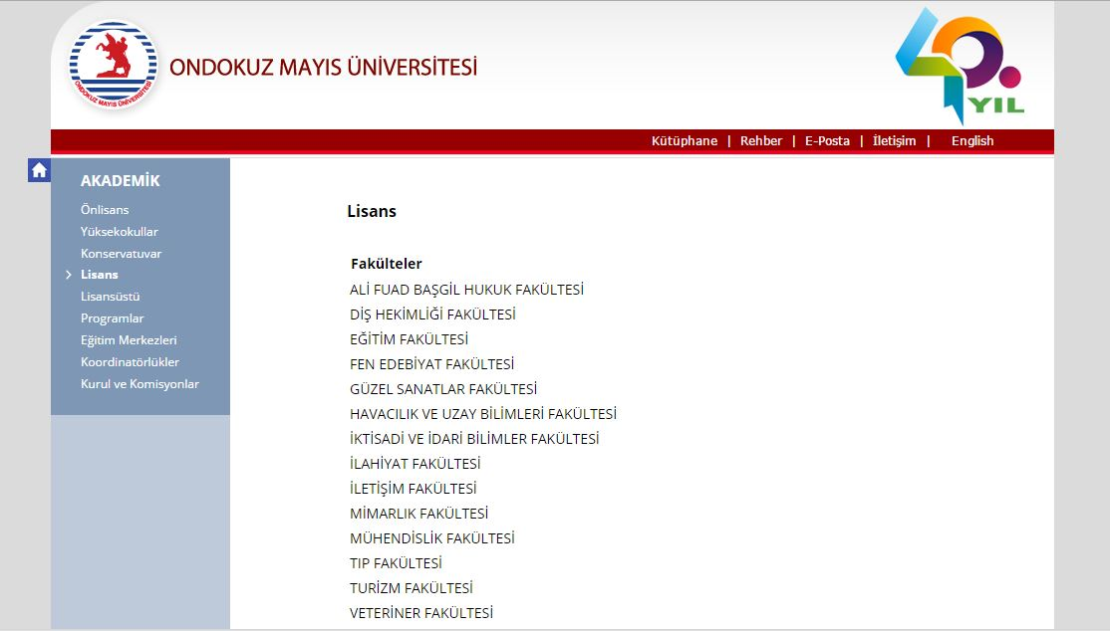

Slide 11

WEB SAYFALARINDA DOLAŞIM
Ben neresiyim?
En önemli yönlendirme sorusu
ben neresiyimdir. Eğer bilmediğiniz
bir şehirde bir metro istasyonuyla karşılaşırsanız, ne tür duygulara kapılabileceğinizi düşünün.

Slide 12
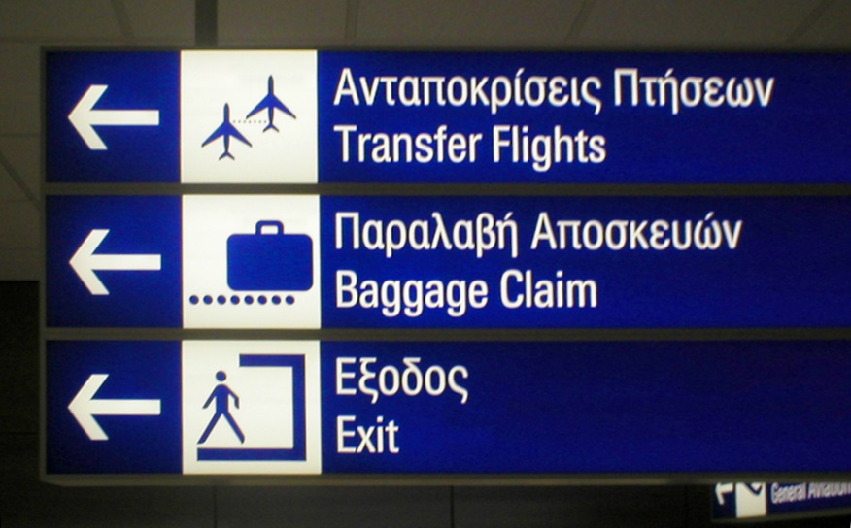

WEB SAYFALARINDA DOLAŞIM
Ben neresiyim?
Sitelerdeki dolaşım dizgesi, metro istasyonlarındaki işaretlere benzer, iyi bir yönlendirme dizgesi sizi ulaşmak istediğiniz yere götürür.

Slide 13
WEB SAYFALARINDA DOLAŞIM
Sitenin her sayfasında sitenin kimliğini yansıtacak logonun olması gerekir. Site logosu metro istasyonlarındaki durak adlarına benzetilebilir.
Web sitelerinde yer belirleme görsel kimlikle ilişkilidir. Web sayfalarının bir bütüne ait olduğunu göstermek için site kimliğine gereksinim duyulur. Görsel kimlik, kullanıcının aynı web sitesi içinde olduğu duygusunu verir ve kaybolmasını önler.

Slide 14
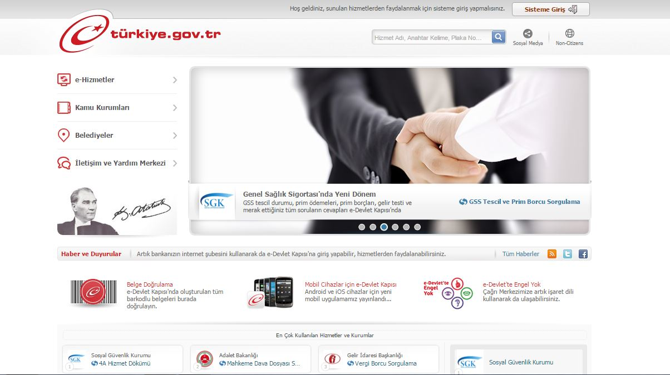

Slide 15
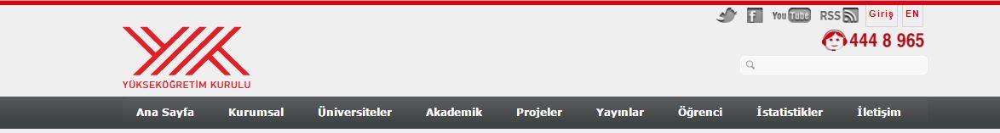
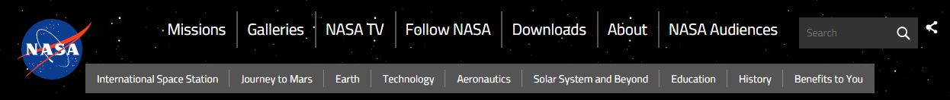

Slide 16
WEB SAYFALARINDA DOLAŞIM
Nereye gidebilirim?
Belli bir amaç için siteye gelen kullanıcıların en önemli sorunu gidecekleri yer hakkında fazla bilgilerinin olmamasıdır.
Kullanıcı sitedeki yerini belirledikten sonra, sitede kendileri için daha başka uygun nelerin olduğunu belirlemeye çalışır.
Bunu sayfalarda tasarımcılar tarafından sunulan dolaşım birimlerini tarayarak yapmaktadırlar.

Slide 17
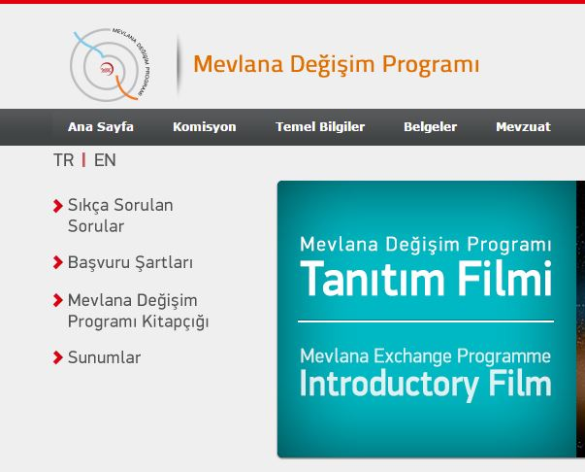

Slide 18
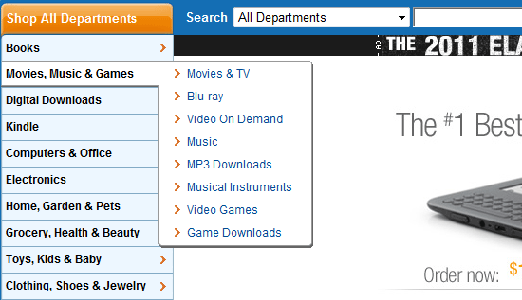

Slide 19
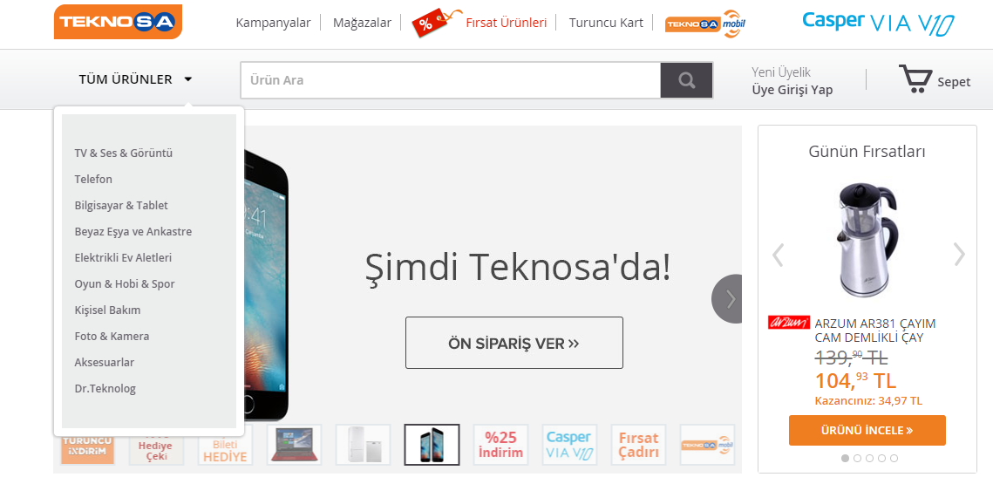

Slide 20
WEB SAYFALARINDA DOLAŞIM
Nereye gidebilirim?
Yönlendirme dizgesinin diğer bir sorumluluğu da kullanıcının gideceği yeri açıkça sunmasıdır. Yönlendirme düğmesi yapılacağı zaman iki sorunun sorulması gerekmektedir.
Ziyaretçinin gitmek istediği yer neresi olabilir?
Bizim gitmesini düşündüğümüz yer,
ziyaretçinin gideceği yer midir?

Slide 21
WEB SAYFALARINDA DOLAŞIM
Nereye gidebilirim?
Tasarımcının, yönlendirme dizgesini tasarlarken kullanıcı gereksinimlerini gözetmesi, aynı zamanda kendini kullanıcı yerine koyması gerekmektedir.
Genelde web siteleri kullanıcıları diğer sayfalara yönlendirebilmek için sol taraftaki dikey sütun içinde yönlendirme düğmelerini kullanmaktadırlar.

Slide 22
WEB SAYFALARINDA DOLAŞIM
Neredeyim?
Web sayfalarında içeriğin bulunduğu alan sizin neredeyim ya da burası neresi sorusuna verilen yanıtı oluşturur. Nerede bulunduğunuza yardımcı olacak bazı ipuçları vardır, örneğin ziyaret edilen web sayfalarının bağlantıları farklı renkte görünür
(ziyaret edilmemişler mavi, ziyaret edilenler mor renkte olur).

Slide 23
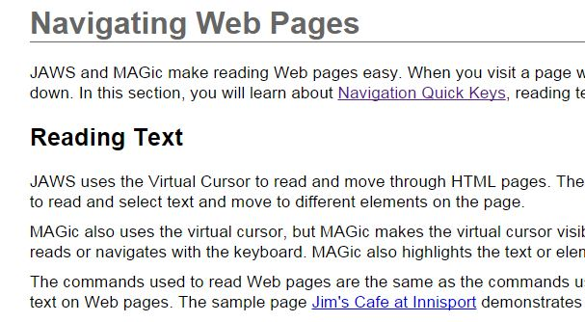

Slide 24

WEB SAYFALARINDA DOLAŞIM
YÖNLENDİRME ARAÇLARI
Ana sayfanızın web sitenizin başlangıç noktası olduğu unutulmamalı, bütün yönlendirme araçlarının çeşitleri ve miktarı bu hat üzerinde ayarlanmalıdır. Ana sayfa üzerinde kullanılan yönlendirme araçları işlevleri ile birlikte şöyledir:

Slide 25
WEB SAYFALARINDA DOLAŞIM
YÖNLENDİRME ARAÇLARI
Dolaşım çubukları
Sola ya da aşağı doğru açılan menüler
Görüntü öğeli yönlendirme butonları
Sözcük bağlantılı linkler
Sekmeli dolaşım
Site haritaları

Slide 26
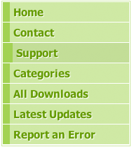
WEB SAYFALARINDA DOLAŞIM
1) Dolaşım çubukları (navigasyon bar)
Çoğu web sitesinin dolaşım seçenekleri,
yatay dolaşım çubukları ve dikey panellerden oluşmaktadır. Genellikle sol tarafta olmalarına karşın bazı sitelerde de sitenin yapısına uygun biçimde üst kısımdadır. Bir dolaşım çubuğunun nasıl ve nereye konulacağına dair çok sıkı bir kural yoktur.

Slide 27
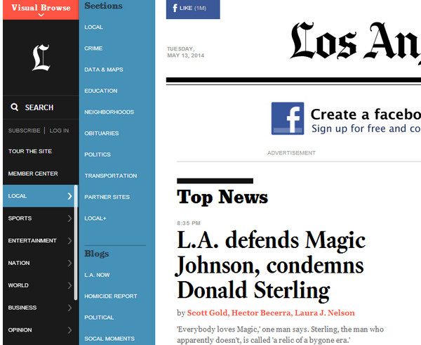

Slide 28
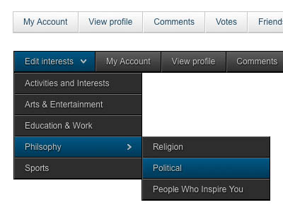

Slide 29
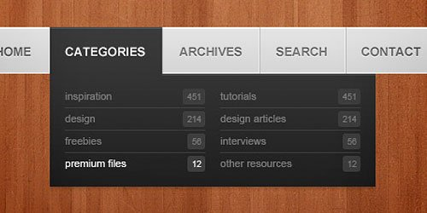

Slide 30
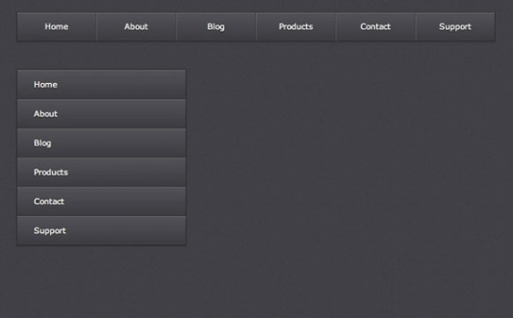

Slide 31
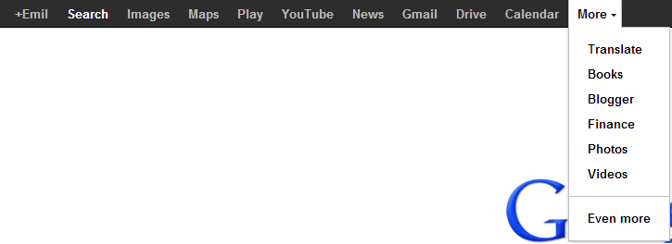

Slide 32
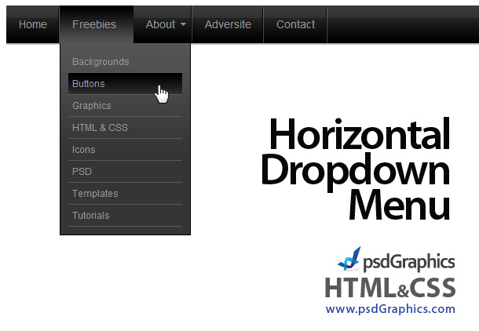

Slide 33
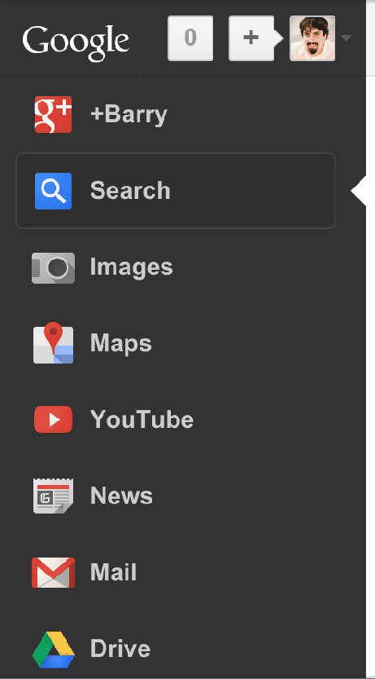

Slide 34
WEB SAYFALARINDA DOLAŞIM
1) Dolaşım çubukları (navigasyon bar)
Dolaşım çubuklarında en büyük kaygı, yerinin iyi belirlenmesidir. Yönlendirme çubuklarının sol ya da sağ kenarın seçilmesindeki amaç sayfa içeriğinin kullanılacağı boşluğu azaltmamaktır.

Slide 35
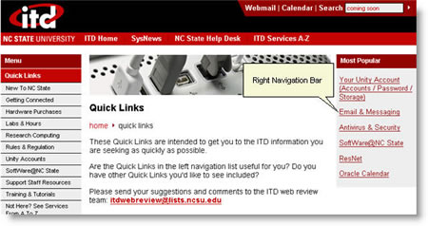

Slide 36
WEB SAYFALARINDA DOLAŞIM
2) Aşağı doğru açılan menüler (dropdown menu)
Web sayfasına daha fazla menü eklemenin diğer bir yolu ise açılan menülerin kullanımıdır. Bu bağlantı menüleri ekranda çok fazla yer kaplamadığı için içeriğin alanı genişlemektedir. Fare tıklandığında ya da menü üzerine gelindiğinde açılan menülerin temel avantajı, içeriğin sunulduğu ekran boşluğunu arttırmasıdır. Diğer bir özelliği de sınıflandırmada alt başlıkları oluştururken sağladığı hiyerarşik yapıdır.

Slide 37
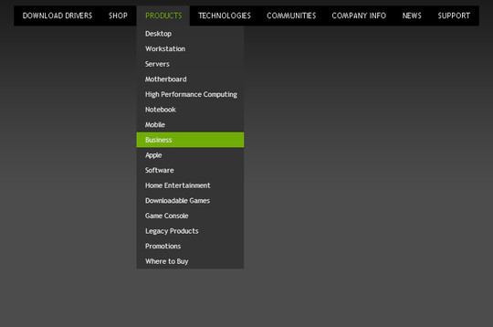

Slide 38
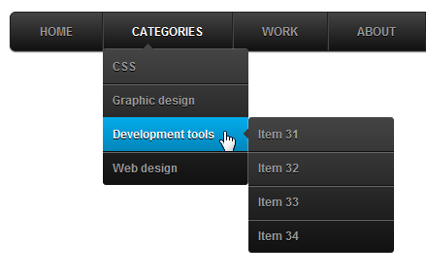

Slide 39
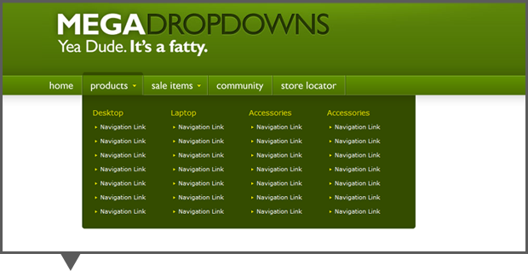

Slide 40

WEB SAYFALARINDA DOLAŞIM
3) Görüntü öğeli yönlendirme butonları
Bu butonlar, web sayfasına eşsizlik, renk ve kişisellik katarlar,
bir çekiciliğe sahiptirler. En büyük avantajları, çabuk algılanabilmeleridir.
Genellikle yönlendirme düğmelerinin boyutu, 1,5 kb bir dosya boyutunda ve 25 – 60 piksel yüksekliği ile 60 – 150 piksel genişliğindeki boyutlar arasında olmalıdır.
http://www.flaticon.com/

Slide 41
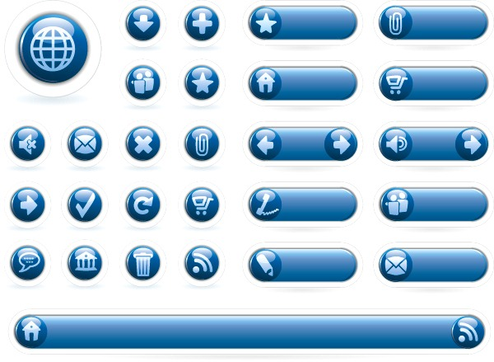

Slide 42


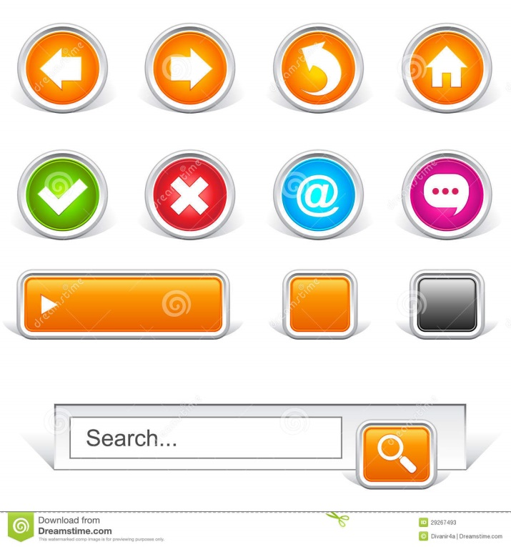
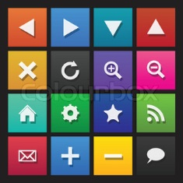

Slide 43
WEB SAYFALARINDA DOLAŞIM
4) Sözcük bağlantılı linkler (text link – embedded links)
Dolaşım dizgesi içinde en çok kullanılan bağlantı şeklidir. Bu bağlantılar menülerin içinde (sol, üst ve alt çubuklarda) kullanılabileceği gibi metin içinde gömülü olarak da bulunabilirler.
Aşağı doğru uzayan metinlerde dolaşımı kolaylaştırmak için
«geri – yukarı», «sayfanın üstüne dön» gibi metin bağlantıları bulunmaktadır.

Slide 44



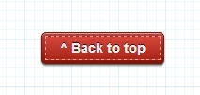


Slide 46
WEB SAYFALARINDA DOLAŞIM
4) Sözcük bağlantılı linkler (text link – embedded links)
Bu bağlantılar sayfa içinde dolaşımı hızlandırmakta ve kolaylaştırmaktadır.
Diğer bir bağlantı da sayfanın en altında bulunan, üst bağlantıları taklit eden «sayfa altı metin bağlantıları»dır. Çoğu kez sayfanın alt kısmına eklenir, genellikle aşağıda yatay olarak kullanılır.
Kullanıcılar yalınlığı ve yönlendirme kolaylığını severler. Bu nedenle, görsel çekiciliği sağlayabilmek için metin bağlantıları rastgele kullanılmamalı, gerektiği kadar kullanılmalıdır.

Slide 47
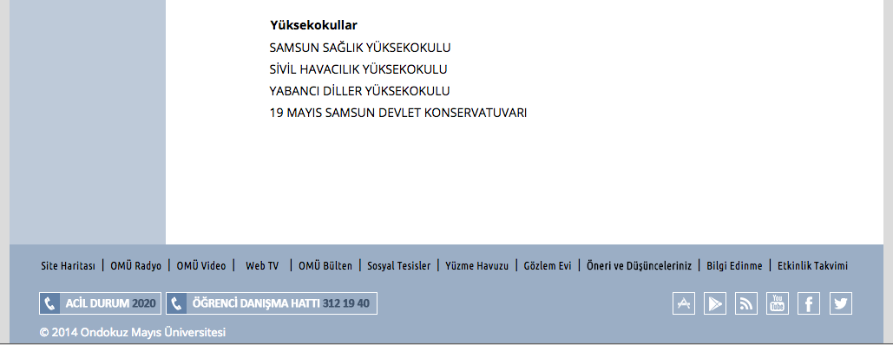

Slide 48
WEB SAYFALARINDA DOLAŞIM
5) Sekme dolaşım (Tab navigation)
Sekmeler, aynı işleve sahip sınıflandırmaları göstermek ve sitenin bölümlerine ulaşmak için kullanılmaktadır. Oldukça işlevsel ve sık olarak sitenin bölümlerine ulaşımda kullanılmasına rağmen, bazen de gereksiz ve dekoratif amaçlı kullanılmaktadır. Yığılma ve karmaşaya neden olacak kadar sekme kullanılmamalıdır. En iyi çözüm sekmelerin sayılarını azaltıp gereği kadar kullanmaktır.

Slide 49
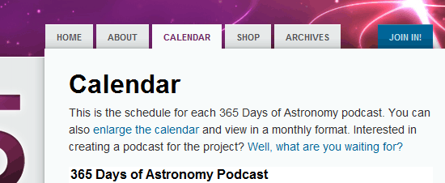

Slide 50
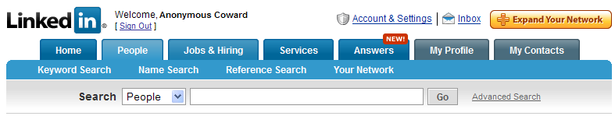

Slide 51
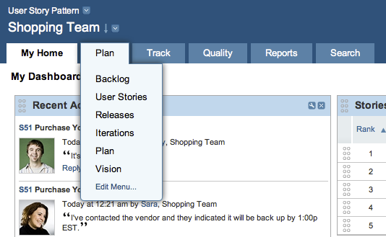

Slide 52

WEB SAYFALARINDA DOLAŞIM
6) Site haritaları
Trafiğe çıkıldığında işaretler bazen yönlendirmeye yetmemektedir.
Yolun kaybedilmemesi ve varılacak yere en kısa yoldan gitmek için harita kullanılır. Geniş ve bilinmeyenlerin çok olduğu bilgi otobanında da durum farklı değildir. Bu nedenle her sitede bir site haritası bulunmalıdır.
Site haritaları genellikle, bir site üzerindeki sayfaların tamamına ya da çoğuna ulaşmak için bağlantılar içeren sayfadır.

Slide 53


Slide 54
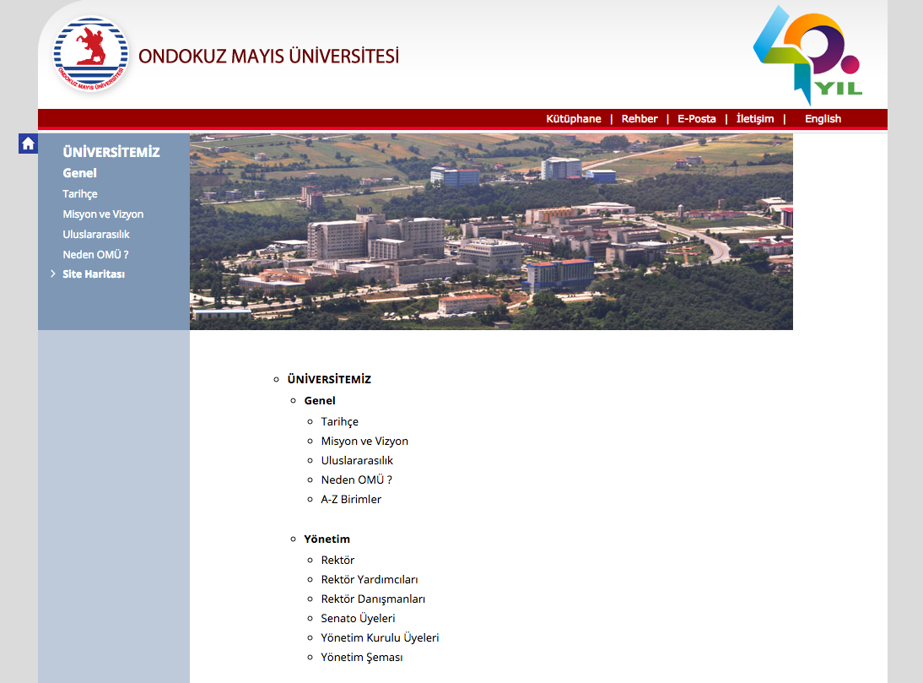

Slide 55
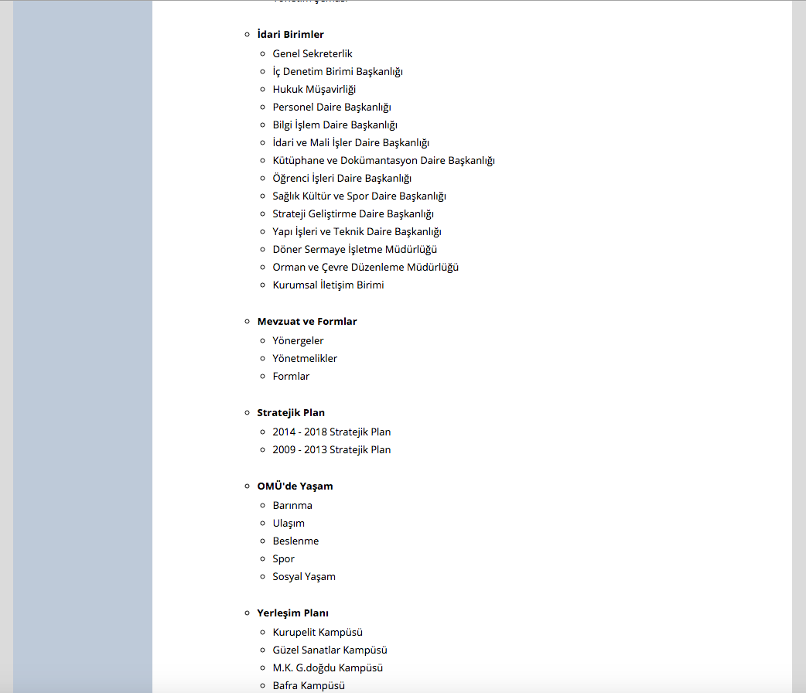

Slide 56
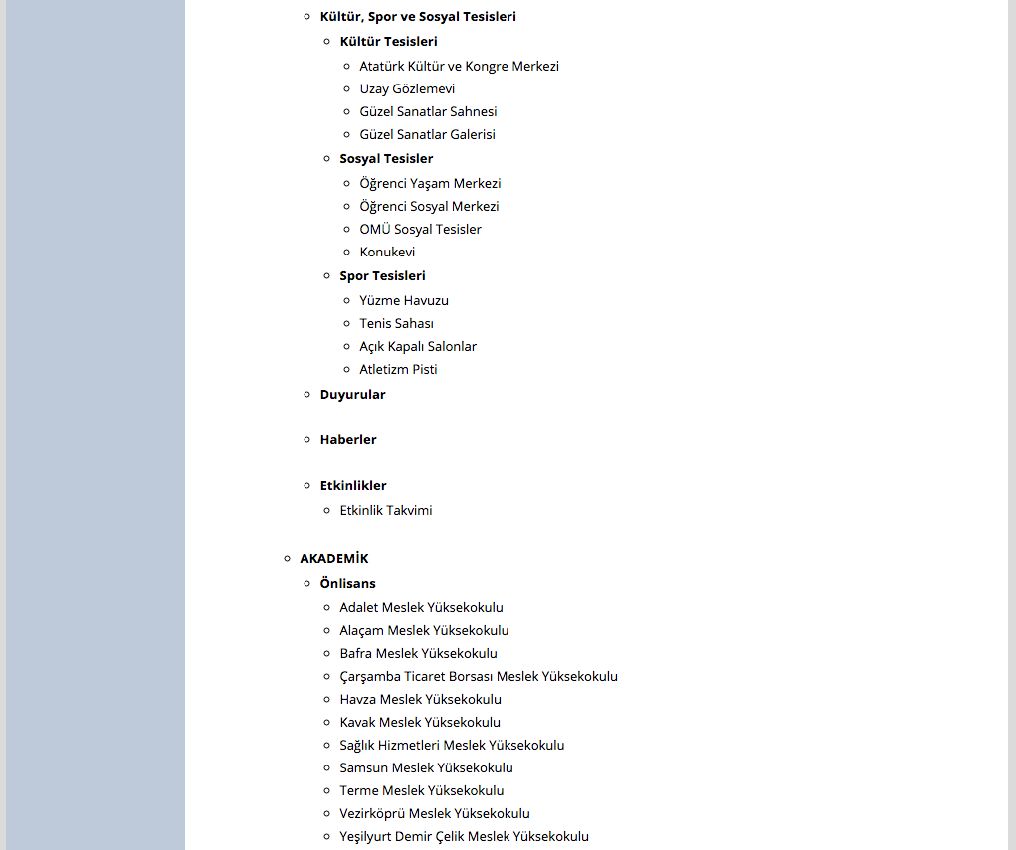

Slide 57
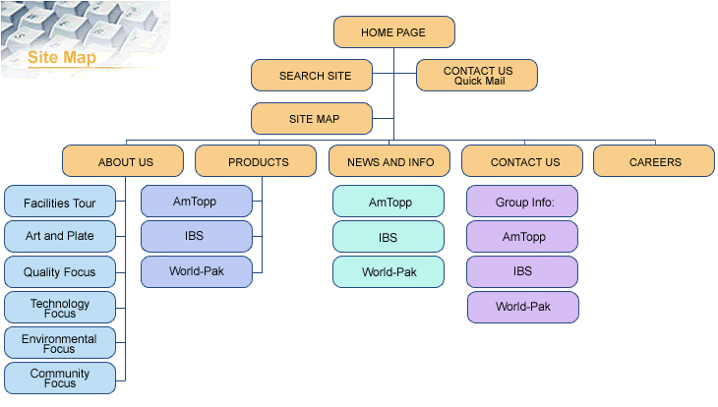

Slide 58
WEB SAYFALARINDA DOLAŞIM
6) Site haritaları
Site haritası, site bölüm ve alt bölümlerinin başlıkları yapılandırılarak oluşturulabilir (örneğin, kitapların «içindekiler» kısmı gibi).
Site haritaları sağladıkları olanaklar yüzünden tasarımcılar tarafından yönlendirme için kullanılan bir yoldur. Ama site haritası yönlendirmenin
ilk yöntemi değil, tamamlayıcı yöntemi olmalıdır.

Slide 59
WEB SAYFALARINDA DOLAŞIM
İyi Bir Dolaşımın Özellikleri
Bir site için mükemmel olan özellikler diğer site için etkili olmayabilir.
Başarılı bir dolaşım dizgesinde açıklık, tutarlılık ve verimlilik gibi özellikler aranır.

Slide 60
WEB SAYFALARINDA DOLAŞIM
İyi Bir Dolaşımın Özellikleri
Açıklık
Dolaşım dizgesinin iyi çalışması, onun kolaylıkla öğrenilebilir bir yapıda olmasıyla ilgilidir. Web sitesi dolaşım dizgisinin başarısı kolay, hızlı ve etkili bir şekilde öğrenilmesi ile ölçülür. Dolaşım araçları kolay öğrenilebilirliğe göre tasarlanmalı, karmaşık ve zor olmamalıdır.

Slide 61
WEB SAYFALARINDA DOLAŞIM
İyi Bir Dolaşımın Özellikleri
Simgelerin kullanımı
Eğer simge kullanmak gerekiyorsa açık ve anlaşılır olmasına dikkat edilmelidir.

Slide 62
WEB SAYFALARINDA DOLAŞIM
İyi Bir Dolaşımın Özellikleri
Tutarlılık
Dolaşım araçlarının işlevleri, biçimleri, renkleri her bir sayfa üzerinde aynı olmalıdır. Arayüzlerin tamamı gezilip yönlendirme öğelerinin görevinden ve tutarlılığından emin olunmalıdır. Aynı kural yönlendirme düğmeleri için de geçerlidir.

Slide 63
WEB SAYFALARINDA DOLAŞIM
İyi Bir Dolaşımın Özellikleri
Verimlilik
Web siteleri her tıklanışta kullanıcıların ilgisini kaybetme ve onların siteyi terk etme riskini taşımaktadır. Amaç, kullanıcıların bilgiye etkili bir şekilde ulaşmalarını sağlamak ve onları siteye bağımlı kılmaktır.
Bir site için dolaşım dizgeleri aşırı tıklamayı azaltma yönünde olmalıdır.
Dolaşım yapısı bilgiye doğru yönlendirme yapan kısa yollar gibi olmalıdır.

Slide 64
WEB SAYFALARINDA DOLAŞIM
İyi Bir Dolaşımın Özellikleri
Sonuç
Yönlendirme araçlarının seçimi, kullanılan renkler, yerleştirme yerlerindeki tutarlılık, arayüz içindeki öğelerin kolay algılanırlığı, okunurluğu ve öğrenilebilirliği iyi bir dolaşım için önemlidir. Tüm bunlar ziyaretçilerin üç tıklamada aradıkları şeyi bulmaları içindir. Eğer kullanıcılar sitede aradıklarını hızlı bir şekilde bulamazlarsa siteyi hemen terk ederler.

